Slide 1
Projet restaurant

Slide 2
Schéma de Prototype versions :
Web
Mobile
Web WF
Mobile WF
Lien de site web

Slide 3
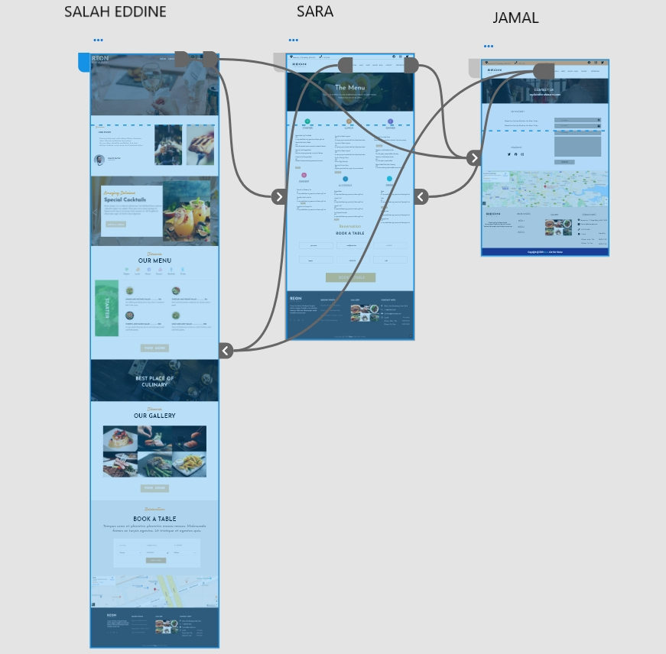
Version Web :
Accueil Salah Eddine EZZAHI Menu Sara EL HAMEL
Contact Jamal AMIMI

Slide 4
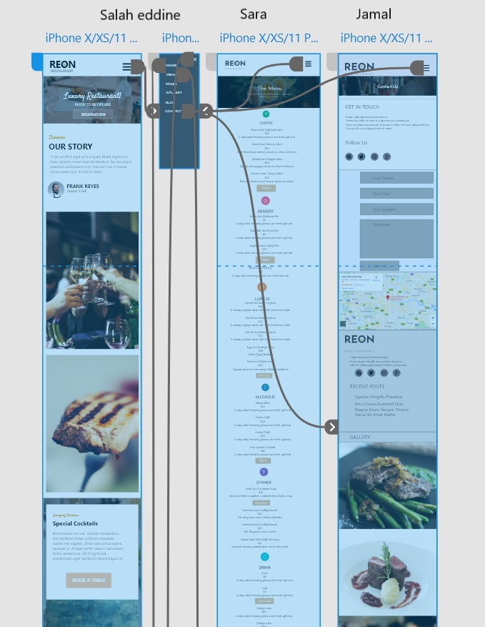
Version Mobile :
Accueil Salah Eddine EZZAHI Menu Sara EL HAMEL
Contact Jamal AMIMI

Slide 5
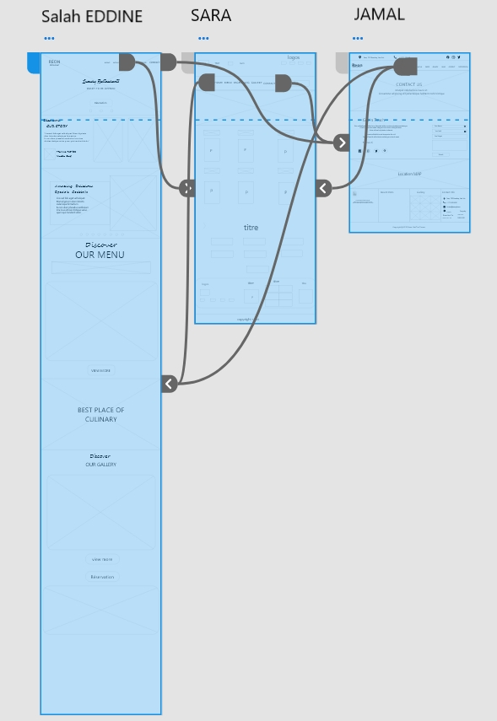
Version web WF :
Accueil Salah Eddine EZZAHI Menu Sara EL HAMEL
Contact Jamal AMIMI

Slide 6
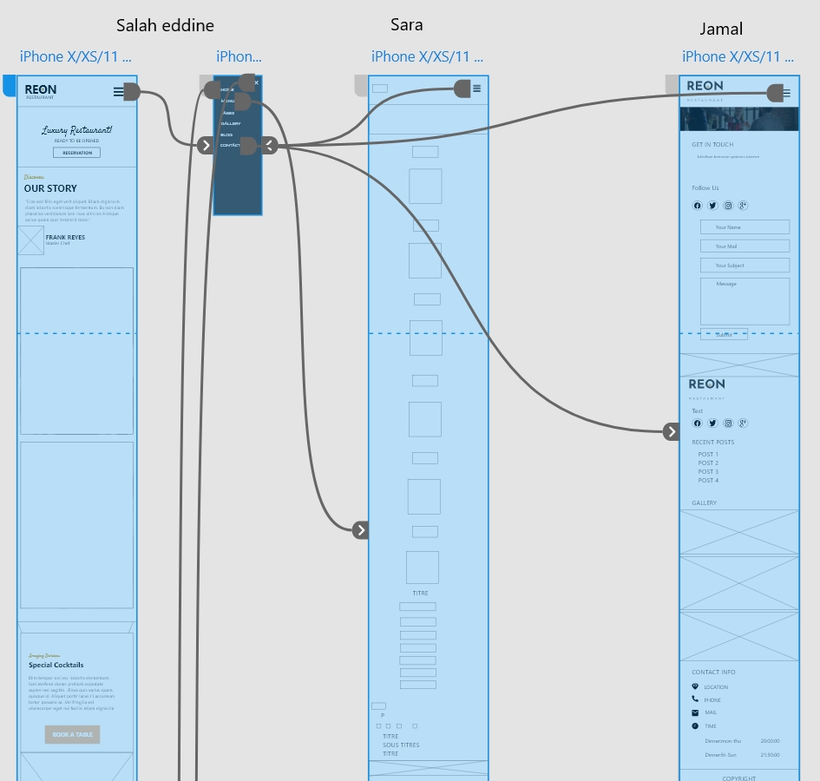
Version mobile WF :
Accueil Salah Eddine EZZAHI Menu Sara EL HAMEL
Contact Jamal AMIMI

Slide 7
Lien de site web :
http://demo.ovathemes.com

